Slide 1

Конкурентоспособные образовательные программы
Методический семинар
(подготовлен по материалам семинара, организованного ВШЭ 28.03. – 31.03.2018, Санкт-Петербург, г. Пушкин)

Slide 2

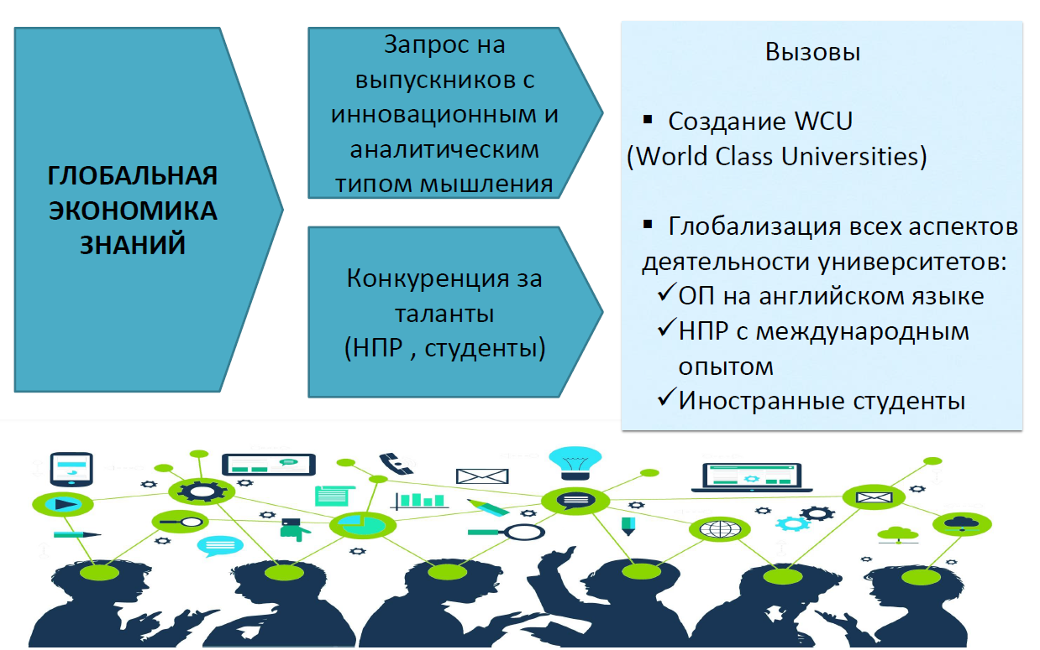
Глобальные тренды и вызовы
в высшем образовании

Slide 3
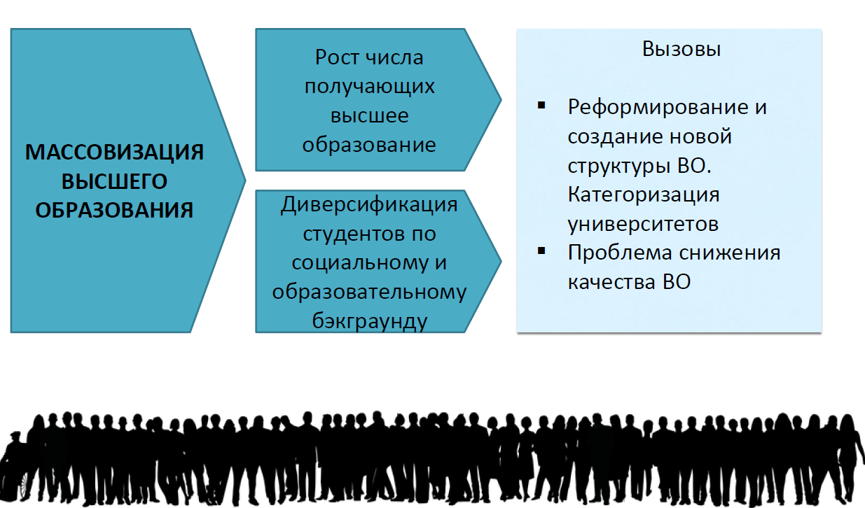
Глобальные тренды и вызовы
в высшем образовании

Slide 4

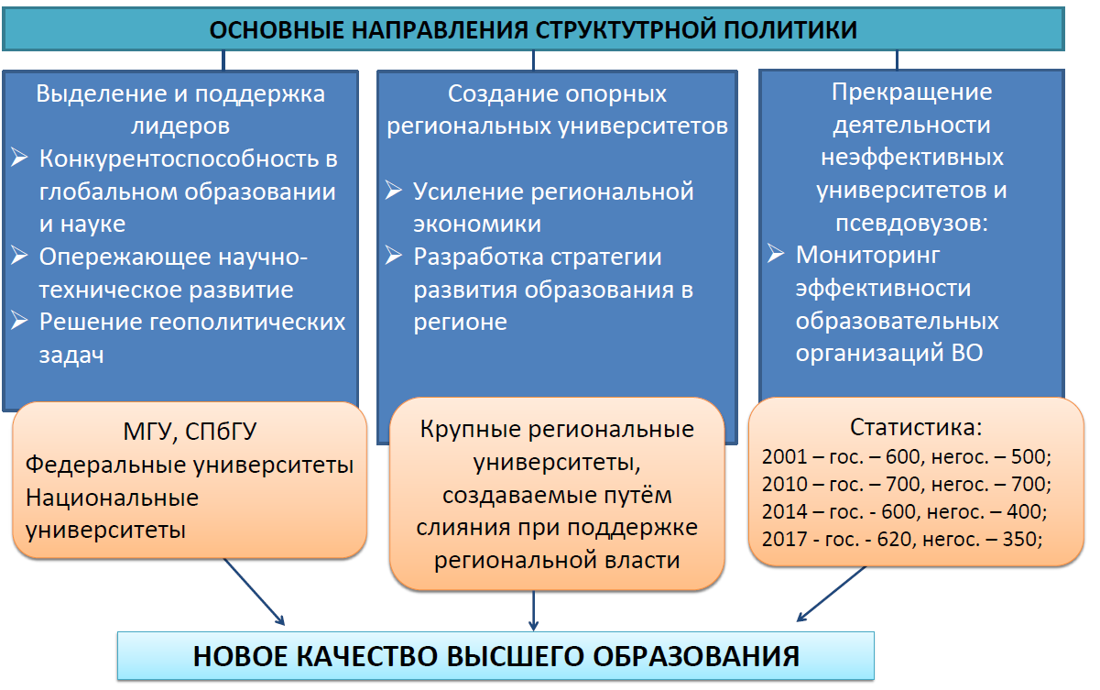
Глобальные тренды и вызовы
в высшем образовании

Slide 5
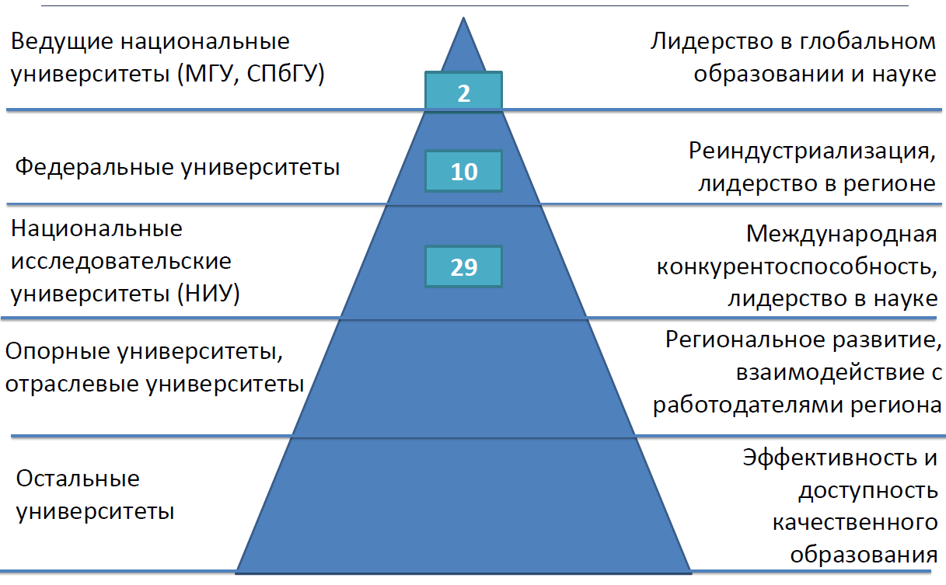
Глобальные тренды и вызовы
в высшем образовании

Slide 6

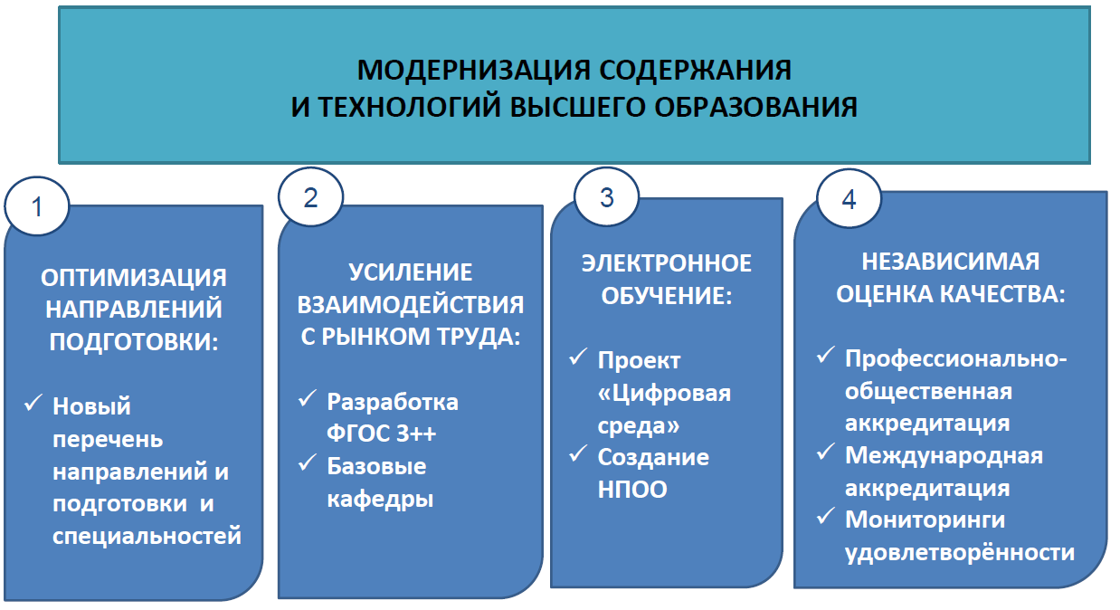
Глобальные тренды и вызовы
в высшем образовании

Slide 7
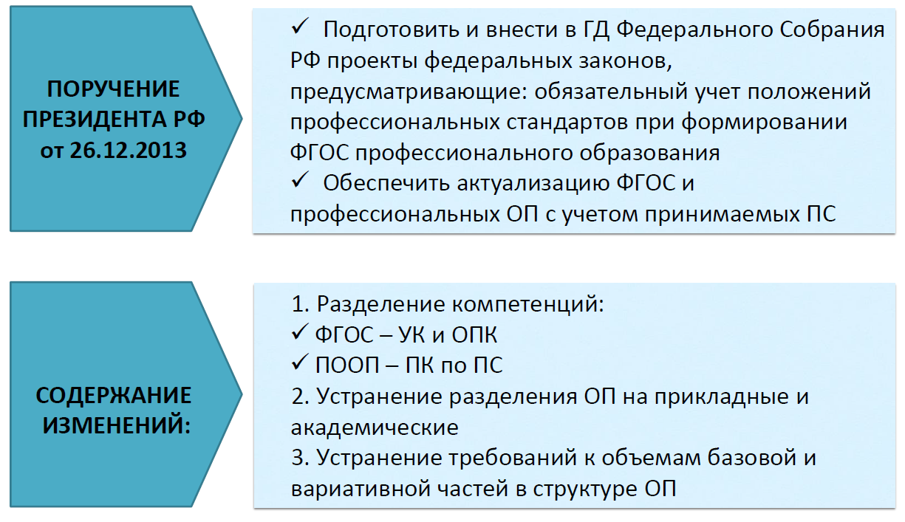
Глобальные тренды и вызовы
в высшем образовании

Slide 8

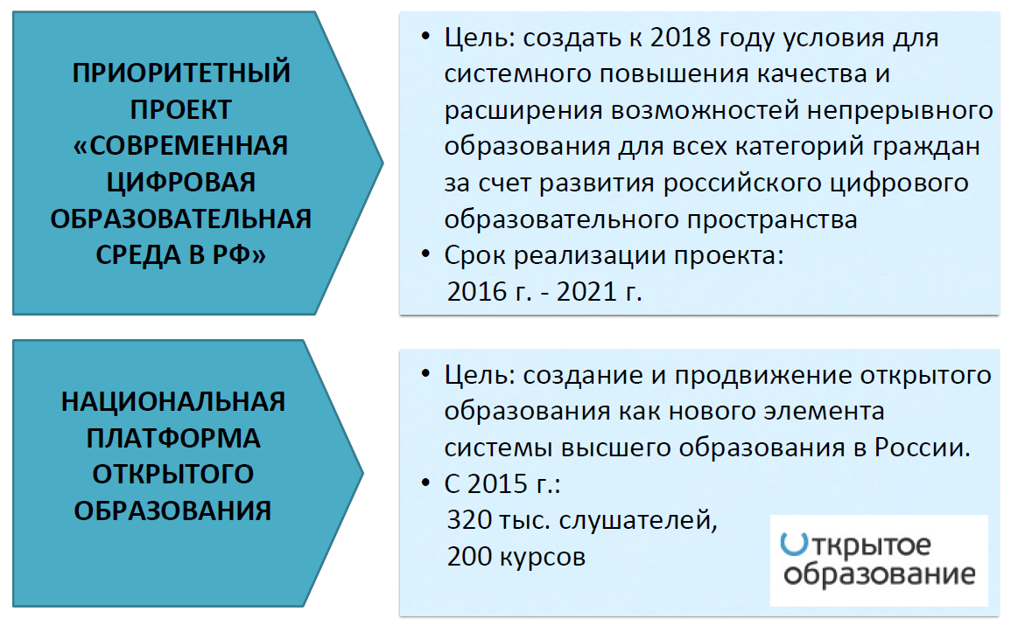
Глобальные тренды и вызовы
в высшем образовании

Slide 9

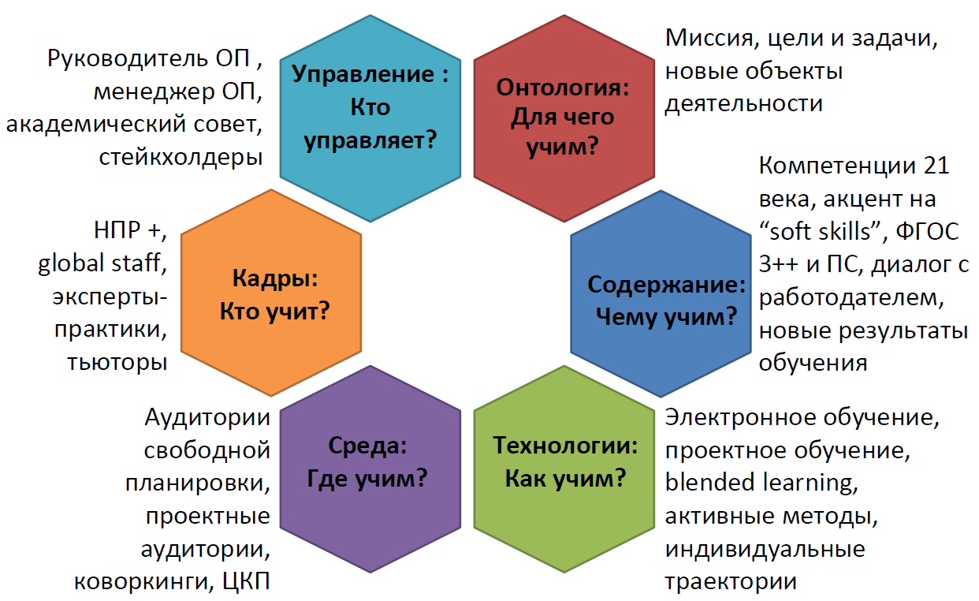
Глобальные тренды и вызовы
в высшем образовании

Slide 10
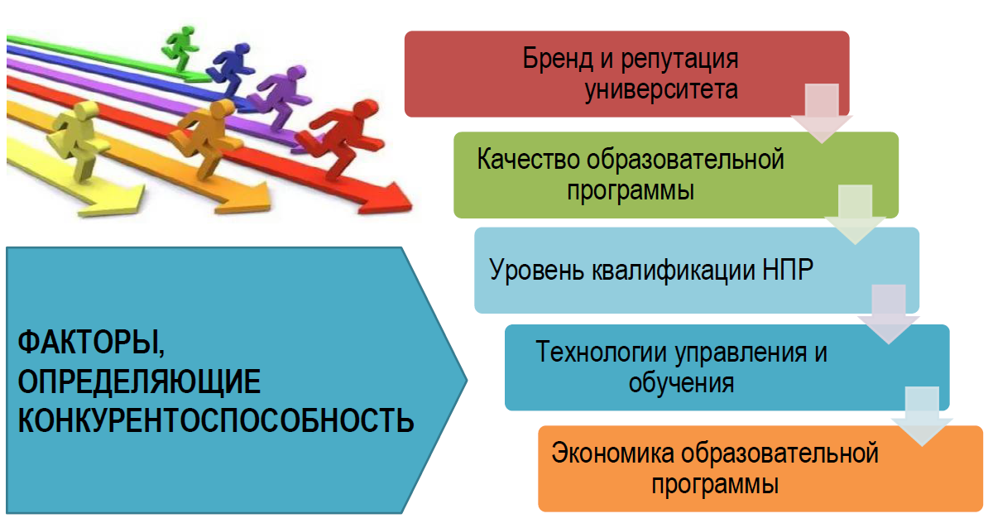
Факторы конкурентоспособности ОП

Slide 11
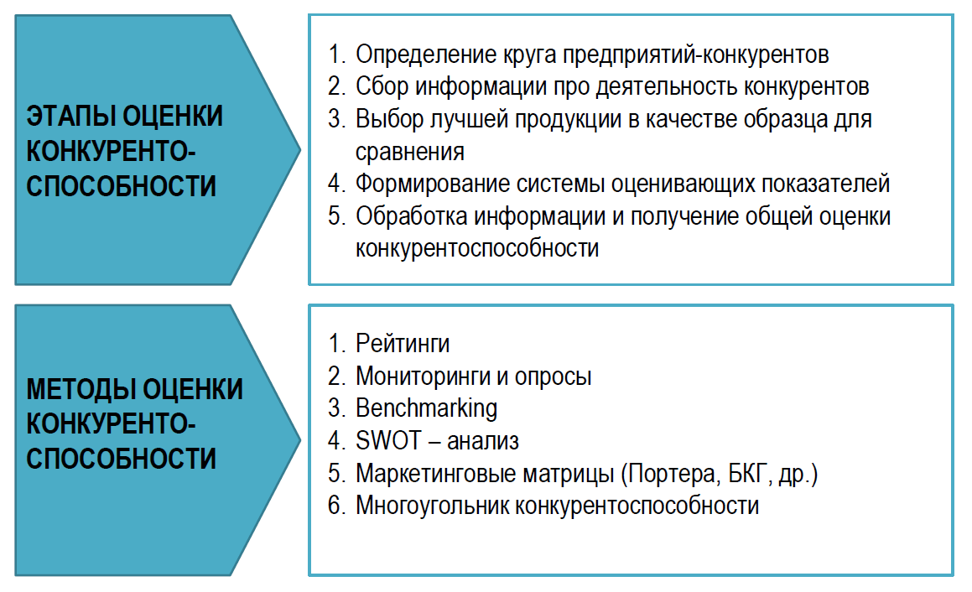
Факторы конкурентоспособности ОП

Slide 12
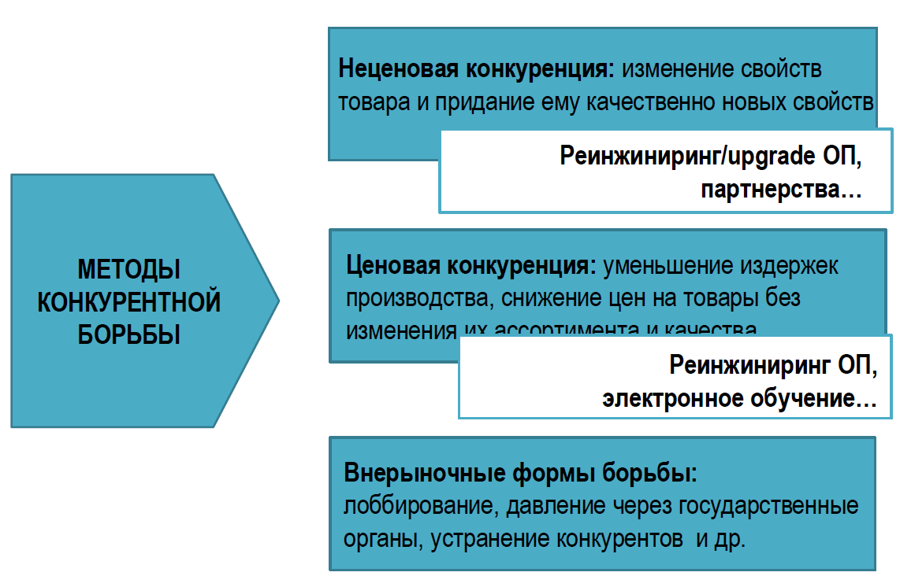
Факторы конкурентоспособности ОП

Slide 13
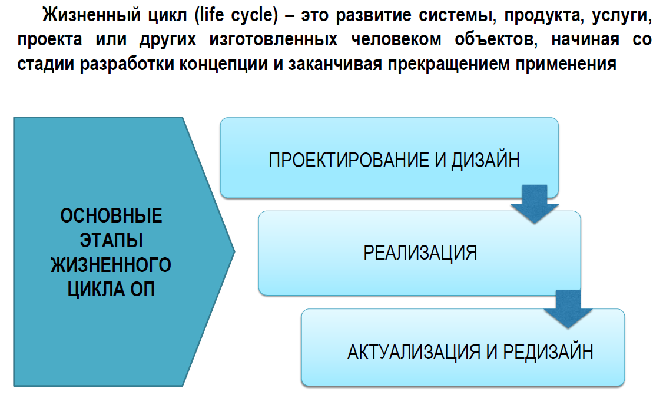
Проектирование и дизайн ОПОП

Slide 14
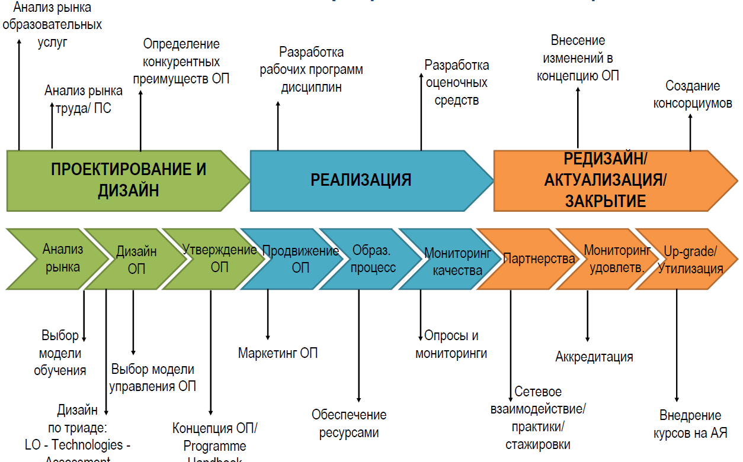
Проектирование и дизайн ОПОП

Slide 15
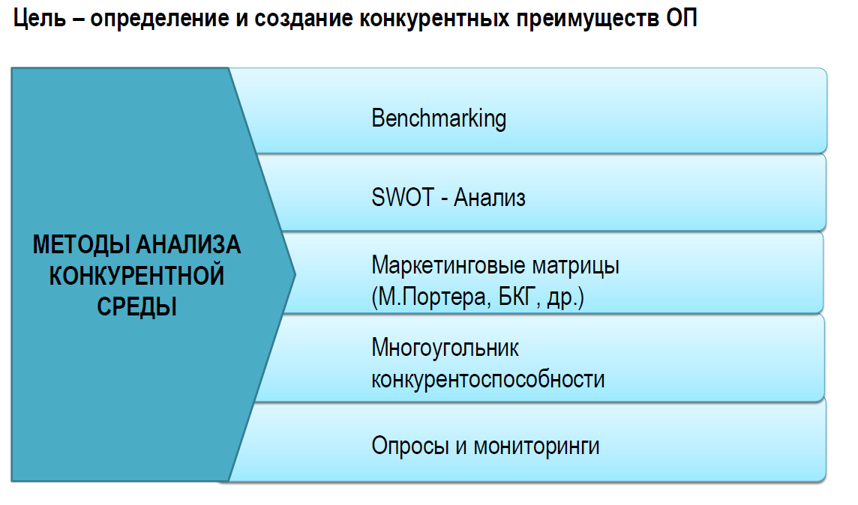
Проектирование и дизайн ОПОП

Slide 16
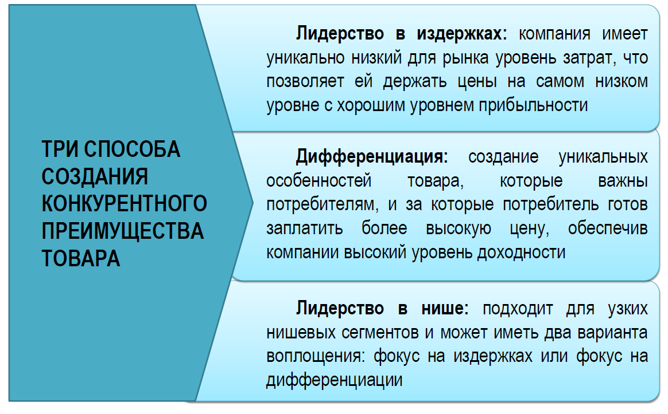
Проектирование и дизайн ОПОП

Slide 17

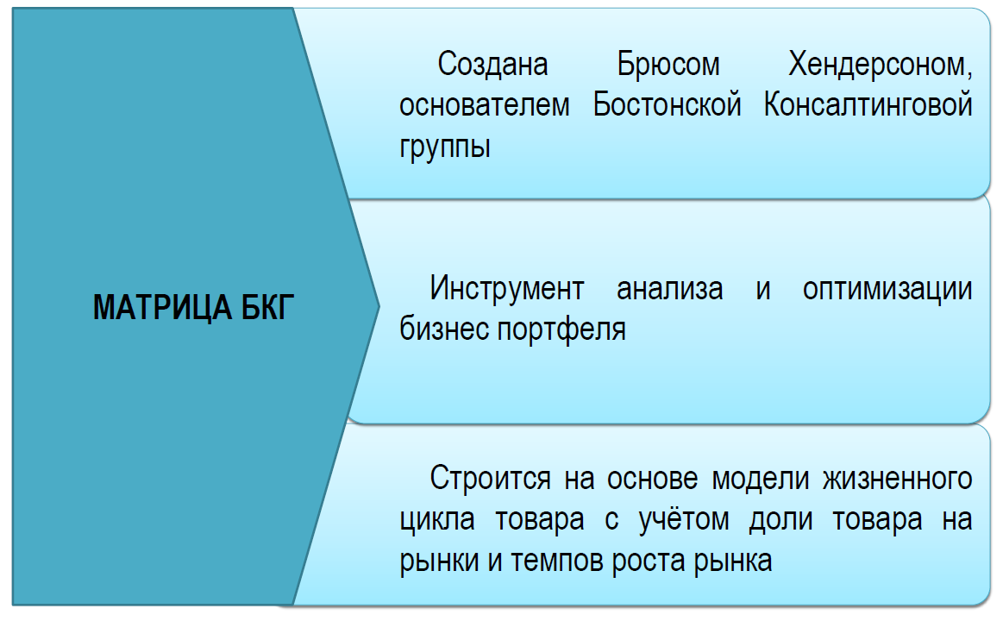
Проектирование и дизайн ОПОП

Slide 18

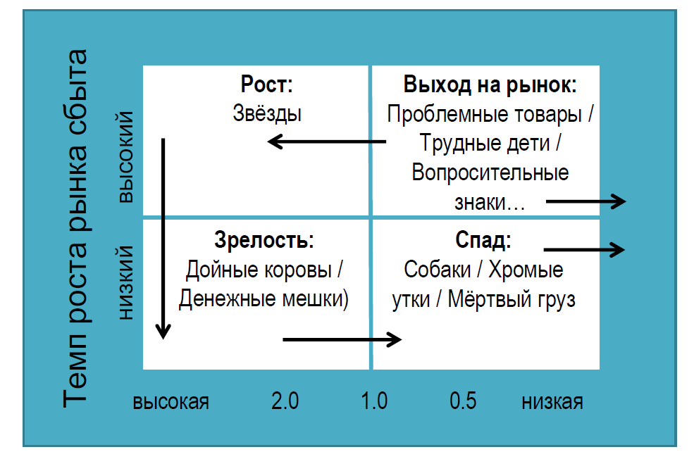
Проектирование и дизайн ОПОП

Slide 19
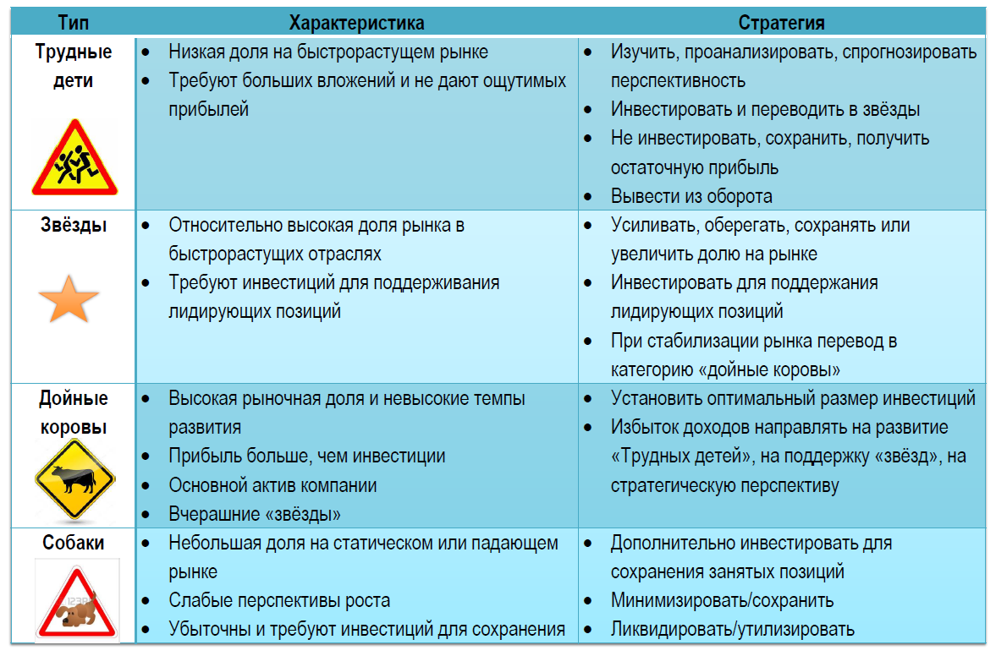
Проектирование и дизайн ОПОП

Slide 20

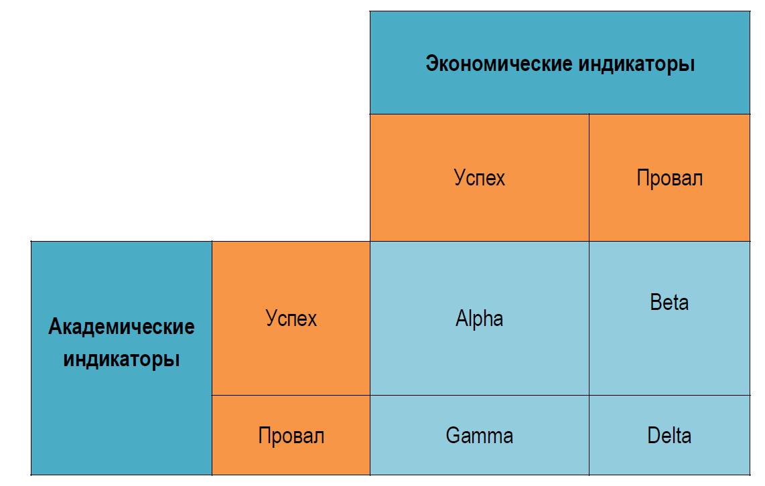
Проектирование и дизайн ОПОП

Slide 21

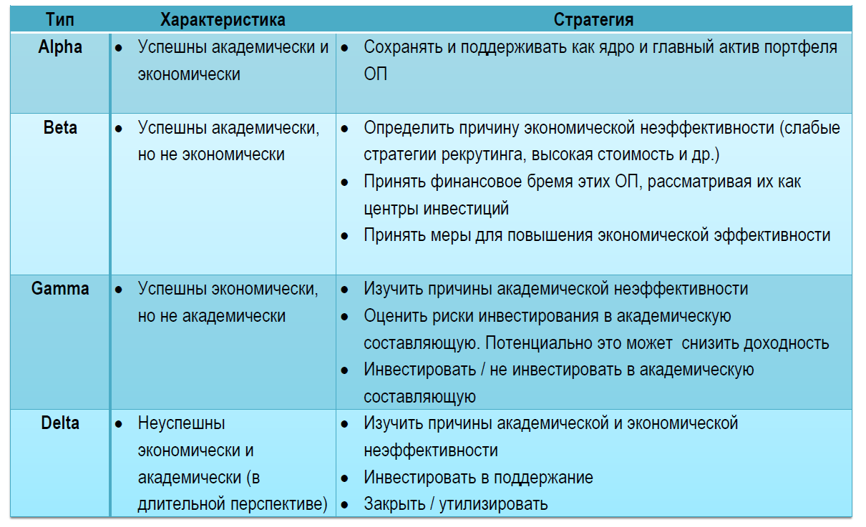
Проектирование и дизайн ОПОП

Slide 22

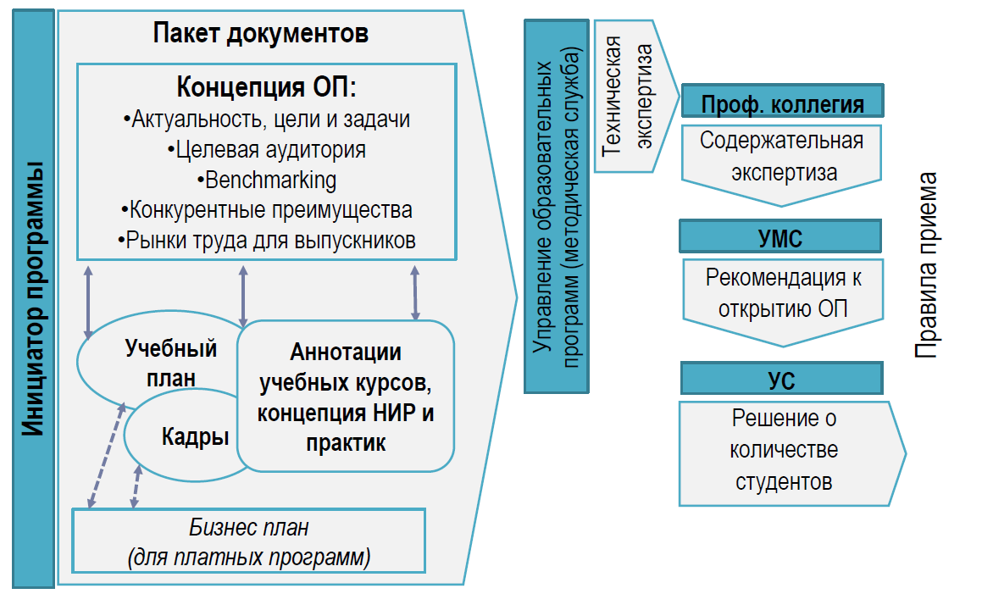
Проектирование и дизайн ОПОП

Slide 23
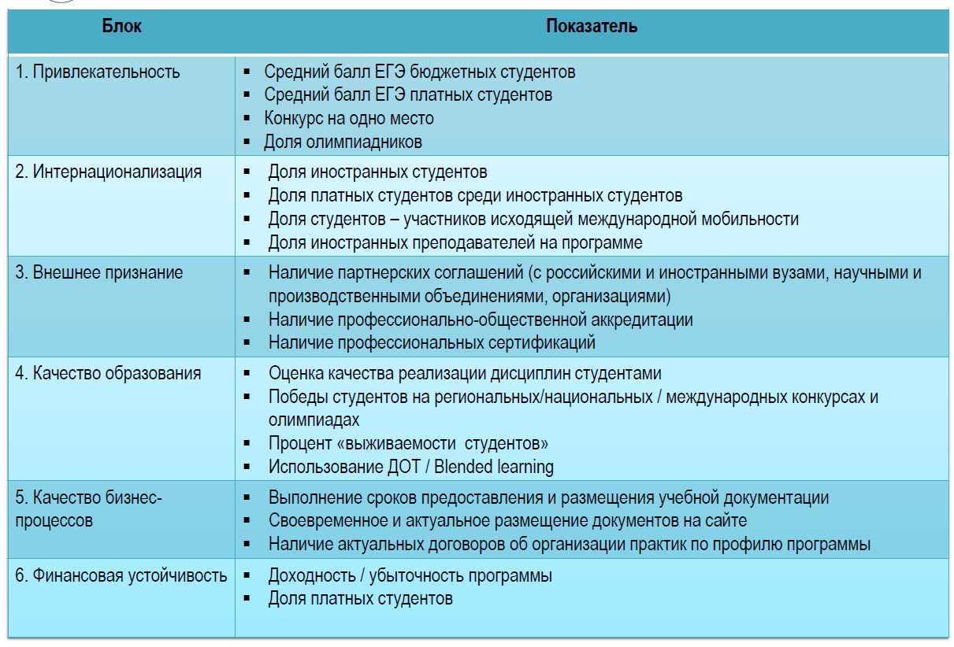
Анализ эффективности ОПОП

Slide 24


Slide 25

Спасибо за
внимание!

